Slide 1

당신의 배를 채워드립니다

Slide 2
주제
1. 주제
지하철역별 유동인구와 역 주변 상권 분석을 통한 최적의 판매 위치 선정
2. 상세 내용
식사를 제 때 못해서 역 근처에서 급하게 배를 채우고 싶어하는 사람들을 대상으로 김밥 판매
- 유동인구가 많은 곳과 김밥을 판매하는 음식점이 적은 최적의 판매위치를 선정
(승차인원 * 아침을 먹은 사람 비율 * 바쁜 사람 비율) + (하차인원 / 아침을 먹은 사람 비율) – (음식점 수 * 30)
* 아침을 먹은 사람 비율 : 50%
* 바쁜 사람 비율 : 80%
3. 제약사항
지하철 입구에 따른 유동인구는 고려하지 않음

Slide 3
분석과정
데이터셋 설명

Slide 4
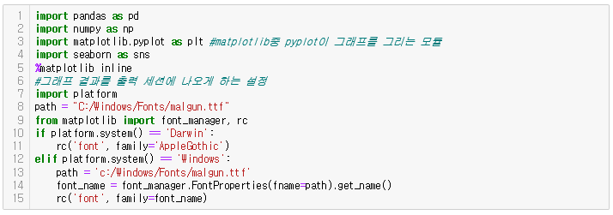
분석과정
분석과정
필요한 라이브러리 불러오기

Slide 5
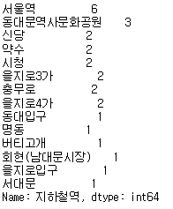
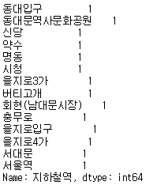
분석과정
분석과정
2. 데이터 전처리
해당하는 지하철 역만 필터링
중복값 제거

Slide 6
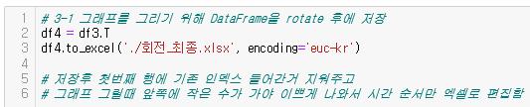
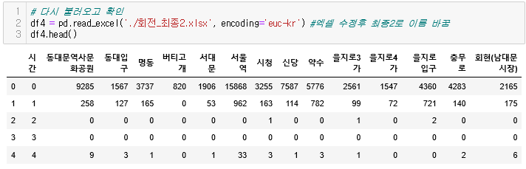
분석과정
분석과정
3. 역별, 시간대별 유동인구수 확인 - 승차인원

Slide 7
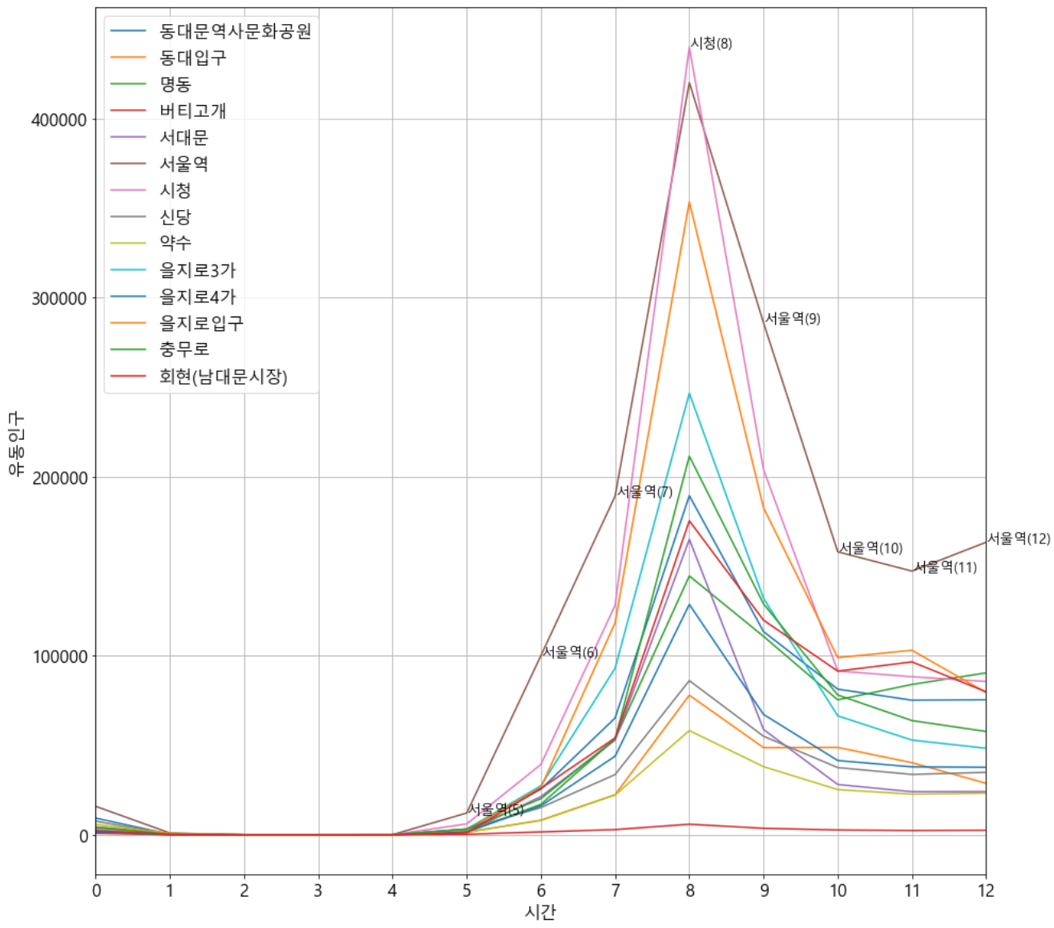

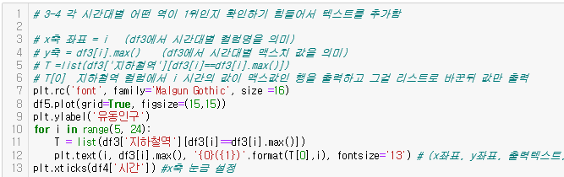
분석과정
분석과정
3. 역별, 시간대별 유동인구수 확인 - 승차인원

Slide 8
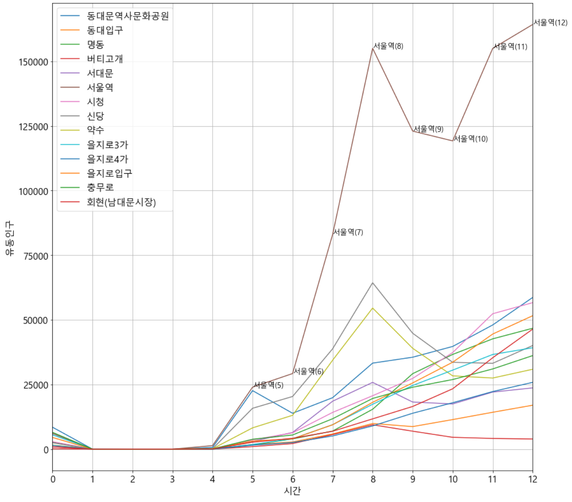
분석과정
분석과정
3. 역별, 시간대별 유동인구수 확인 – 하차인원
: 동일 방법으로 그래프 도출

Slide 9
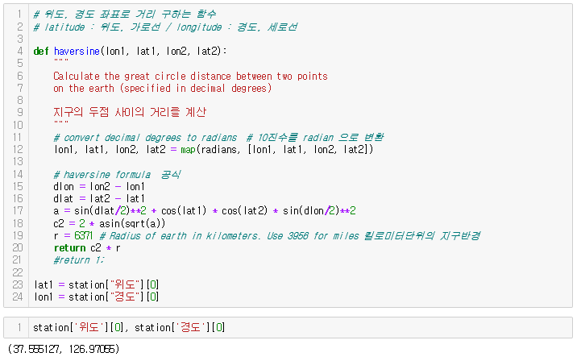
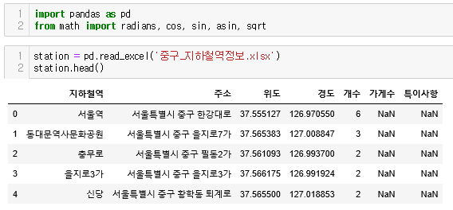
분석과정
분석과정
4. 상권 데이터 분석 – 데이터 불러오기
위도, 경도 값을 받아 200m 내 가게수 파악

Slide 10
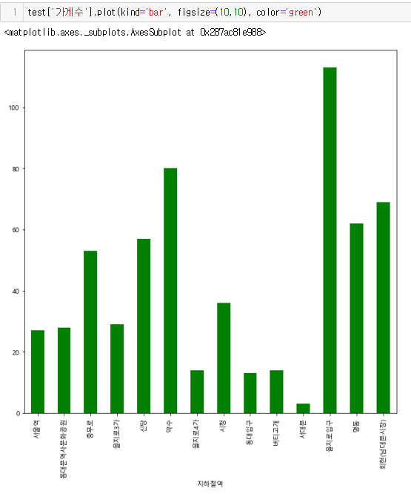
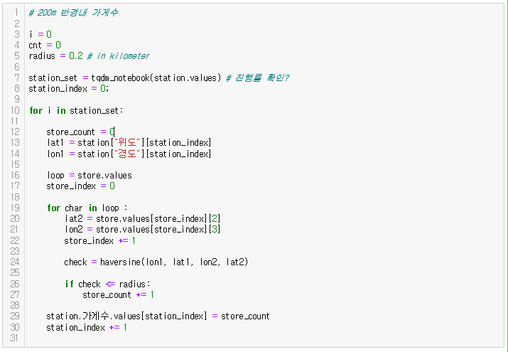
분석과정
분석과정
4. 상권 데이터 분석 – 위도, 경도 값을 받아 200m 내 가게수 파악

Slide 11
분석과정
분석과정
3. 역별, 시간대별 유동인구수 확인 – 하차인원

Slide 12
분석과정
분석과정
3. 역별, 시간대별 유동인구수 확인 – 하차인원

Slide 13
분석과정
분석과정
3. 역별, 시간대별 유동인구수 확인 – 하차인원

Slide 14
결론
최종 그래프
결론
느낌점

